Slide 1





Lapin tuetun työllistymisen osuuskunta –hanke
Tuetun työllistymisen osuuskunta ja sen tarve
TORNIO 31.1.2020
Pirjo Lehtola, projektipäällikkö

Slide 2
Tutkimustietoa
Pitkäaikaistyöttömien työllistäminen näyttää aiempien tutkimusten valossa erittäin haastavalta.
  Useimmiten pitkäaikaistyöttömille suunnatut toimenpiteet eivät juurikaan näytä vaikuttavan niihin osallistuvien työllistymiseen.
Työttömyyden pitkittyminen on lisännyt sekä valtion että kuntien menoja. Työttömyyden pitkittyessä kunnat maksavat valtion ohella osan työmarkkinatuesta.
  Kunnille työttömyydestä aiheutuvia menoja ovat olleet myös esimerkiksi toimeentulotuki.
  Työttömyys on todennäköisesti lisännyt myös sosiaali- ja terveyspalveluiden käyttöä, sillä tutkimusten mukaan työttömyydellä on haitallisia vaikutuksia henkilöiden terveyteen ja hyvinvointiin.
  Tosin työttömyyden ja terveydentilan vaikutusyhteydet kulkevat molempiin suuntiin: huono terveys ja heikentynyt toimintakyky ovat myös työttömyyden riskitekijöitä.
  Laajemmin ajateltuna työttömyyden kustannuksiksi voidaan myös katsoa potentiaalisten verotulojen, tuotannon ja työpanoksen menetykset useamman vuoden ajalta
  Yksilön tulonmenetykset ovat osa työttömyydestä aiheutuvia kustannuksia. Lisäksi pitkittynyt työttömyys ja siitä aiheutuva epävarmuus on saattanut heikentää yksityistä kulutusta. (Työttömyyden laajat kustannukset yhteiskunnalle 2019)
Osatyökykyisten työllistämisen edistämiseen panostetut varat tulee nähdä investointina työvoiman osaamiseen, työn ja työolojen kehittämiseen ja sosiaaliturvamenojen parempaan hallintaan (Holm 2014).
  Työttömyyden suorien kustannusten lisäksi työttömyys vähentää verotuloja, lisää kuntien rahoittamia työllisyyden hoidon kustannuksia sekä sosiaali- ja terveyspalveluiden kustannuksia ja vähentää yksityistä kulutusta.
  Rakenteellinen työttömyys aiheuttaa kohtaanto-ongelmia ja rajoittaa näin talouden ja tuotannon kasvua.
  Pasi Holmin mukaan osatyökykyiselle kohdennettu toimenpide rahoittaa julkisen talouden näkökulmasta 22 prosenttisesti itse itsensä. Jos otetaan huomioon toimenpiteen jälkeinen työllistyminen, on prosentti 52.
  Panostukset tulevat takaisin työpanoksen, verotulojen sekä säästyneiden sosiaaliturvakustannusten myötä. (Holm 2014).

Slide 3
Osuuskunta Uurton toiminta
Osuuskunta Uurto toimii Kemijärvellä ja on uudentyyppinen siirtymätyömarkkinarakenne matalan työllisyyden ryhmille.
Osuuskunta Uurton toiminta käynnistyi 2.2018 ja Suomalaisen liiton jäsenyys ja yhteiskunnallisen yritysmerkin käyttöoikeus hyväksyttiin 4.2018
    Osuuskunnan jäseninä voivat olla vain oikeushenkilöt; julkisoikeudelliset yhteisöt, yksityisoikeudelliset yhteisöt, rekisteröidyt yhdistykset, säätiöt, oppilaitokset ja yritykset.
    Mahdolliset voitot ohjataan 70 % takaisin joko yritykseen tai sen asettamiin päämääriin, ei sen jäsenille tai työntekijöille.
    Kemijärven kaupunki pääomitti osuuskuntaa 32 000 eurolla ja säätiö hankki jäsenosuuksia 8 000 eurolla.
Osuuskunta Uurton työntekijöiden tarvitsema tuki rahoitettiin Työtä Tekijöille! hankkeen kautta
    Saura-säätiö ja Osuuskunta Uurto antoivat työllistymislupauksen hankkeen 39 pitkään työttömänä olleelle henkilölle, heistä yksittäiset henkilöt työllisty avoimille työmarkkinoille
    Nykylainsäädännössä työntekijälle osoitettu palkkatuki riittää kompensoimaan ainoastaan työllistettyjen osalta osaamisen ja tuottavuuden vajetta.
    Hanke päättyi 31.8.2019, mutta osuuskunta tarjosi hankkeen asiakkaille työvalmennuksen tuen omana rahoituksena 30.11.19 saakka.
Käytäntö on jo osoittanut, että saatujen työkohteiden pirstaleisuuden takia niiden vastaanotto, kohdekäynti, tarjouslaskenta, suunnittelu, työnohjeistus, työn organisointi ja priorisointi, työn tekemisen opastus ja tuki sekä laadun valvonta ja laskutus vaativat kohtuuttoman suuren osan työkohteen kokonaisajasta, ettei osatyökykyisten henkilöiden tarvitsemalle työllistämisen tuelle löydy enää maksajaa.
  Mikäli tuen rahoitusta ei tuettuun työllistymisen osuuskuntamalliin löydy, niin Uurto voi työllistää ainoastaan hyvät työmarkkinavalmiudet omaavat henkilöt -> Toimii avointen työmarkkinoiden ehdoilla.
Osuuskunta Uurton palveluille on ollut tilausta ja niitä ovat hankkineet Kemijärven kaupungin lisäksi yksittäiset kotitaloudet, yritykset ja muu julkinen sektori.
  Vuoden 2018 liikevaihto oli reilu 280 000 euroa ja vuonna 2019 se on noin 450 000 euroa.

Slide 4
Lapin tuetun työllistymisen osuuskunta -hanke
Hankekoodi: S21765
Rahoittajat: Euroopan sosiaalirahasto
Pohjois-pohjanmaan elinkeino-, liikenne-, ja ympäristökeskus
Eduro-säätiö sr
Toimintalinja: 3. Työllisyys- ja työvoiman liikkuvuus
Erityistavoite: Nuorten ja muiden heikossa työmarkkina-asemassa olevien työllistymisen edistäminen
Toiminta-aika: 1.9.2019 - 31.8.2020
Hallinnoija: Eduro-säätiö sr
Projektipäällikkö: Pirjo Lehtola
Toiminta-alue: Kemi, Kemijärvi, Rovaniemi, Sodankylä ja Tornio
Toimijat: Lapin työhönvalmennussäätiöt
Toiminta-alueen kunnat ja kehitysyhtiöt
Lapin Te-toimisto
Lapin koulutuskeskus REDU
Ammattiopisto Lappia
Ammattiopisto Luovi
Toiminta-alueen yritykset
PALUU

Slide 5
Lapin tuetun työllistymisen osuuskunta –hankkeen toimenpiteet ajalla 2.9.2019 – 31.8.2020
Laaditaan nykytila-analyysi työllisyyden edistämisen rakenteista ja toimintamalleista
Selvitetään vaihtoehtoiset osuuskunta- ja rahoitusmallit
Selvitetään kuntien ja säätiöiden halukkuus perustaa Lapin tuetun työllistymisen osuuskunta
Selvitetään oppilaitosten halukkuus hyödyntää osuuskuntaa tuettujen työelämälähtöisten koulutusten alustana
Kartoitetaan työnantajien tilapäisen työvoiman tarve sekä silppu-, alihankinta- ja avustavat työtehtävät
Luodaan säätiöalustalle Lapin tuetun työllistymisen osuuskuntamalli
ja sen rahoitus
Kumppanuus- ja yhteis-työsopimukset
2019
2019
2020
2020
2020
2020
2020
Pirjo Lehtola 2019

Slide 6
Hankkeen välillinen kohderyhmä
OKM ”Koulutuspoliittiset tavoitteet”
 | STM ”Sosiaalipolittiiset tavoitteet” |  | TEM ”Työvoimapoliittiset tavoitteet”
100 % työkykyinen |  |  |  |  | Työllistetään suoraan avoimille työmarkkinoille
 |  |  |  |  | Työllistetään aktiivisin työvoimapolitiikan toimin avoimille markkinoille
Osatyökykyiset henkilöt |  |  |  | Työllistetään erilaisin tukitoimin ja väli-vaiheiden jälkeen avoimille työmarkkinoille
 |  |  | Työllistetään erilaisin tukitoimin ja väli-vaiheiden jälkeen tuetuille työmarkkinoille
 |  | Työllistetään pysyväluonteisesti esim. vammaiset ja pitkäaikaissairaat
Arvioitu täysin työkyvyttömäksi | Työkyvyttömyys-eläkkeellä
 | Työmarkkinoiden ulkopuolella | Eriasteisesti julkisesti subventoiduilla markkinoilla |  |  | Avoimilla työmarkkinoilla
Pirjo Lehtola 2019
Lähde: mukaillen Spangar, Arnkil, Jokinen 2015

Slide 7
TILASTOTIETOJA ASIAKASMÄÄRISTÄ VUONNA 2019
TYÖTTÖMYYSTIETOJA
KESKIMÄÄRIN VUONNA 2019
TYÖTTÖMYYSTIETOJA
KESKIMÄÄRIN VUONNA 2019
MUUT TILASTOT VUONNA 2019
Työvoima 9 860 henkilöä
Työttömien osuus työvoimasta 10,1 %
Työttömät työnhakijat 997 hlöä
Miehet 549 hlöä (55 %)
Naiset 448 hlöä (45 %)
Nuoret alle 25 -vuotiaat 171 hlöä (17%)
Yli 50 –vuotiaat 338 hlöä (34 %)
Ulkomaalaiset 55 hlöä (6 %)
Pitkäaikaistyöttömät 195 hlöä (20%)
Palveluissa olevat yhteensä 497 hlöä
Työllistetyt 131 hlöä
  Kunta 48 hlöä
  Valtio 1 hlöä
Kokeilussa 16 hlöä
Työvoimakoulutuksessa 78 hlöä
Valmennuksessa 5 hlöä
Muissa palveluissa 267 hlöä
  (Työ- ja elinkeinoministeriö 1.2020)
(TEM 11.2019))
Avoimet työpaikat 276
(Työ- ja elinkeinoministeriö 1.2020)
Kunnan osarahoittama työmarkkinatuki yhteensä
507 saajaa
(Kelasto 1.2020)
RAKENNETYÖTTÖMÄT
KESKIMÄÄRIN VUONNA 2019
Monialainen yhteispalvelu
TYP 186 hlöä
(Lapin liitto 12.2019)
Rakennetyöttömät yhteensä 547 hlöä
Pitkäaikaistyöttömät 195 hlöä (36 %)
(yli 12 kk työttömänä)
Rinnasteiset pitkäaikaistyöttömät 144 hlöä (26 %)
(16 kk aikana 12 kk työttömänä)
Palveluilta työttömäksi 176 hlöä (32 %)
Palveluilta palveluille 32 hlöä (6 %)
  (Tilastokeskus 1.2020)
Kehitysvammaisten työ- ja avotyötoiminta 56 hlöä
(Tornion työvoimalasäätiö 2019)
PALUU
Notes:
Tiedot Rakennetyöttömät yhteensä Rakennetyöttömät yhteensä=yhteismäärä kuukauden lopussa pitkäaikaistyöttömien, rinnasteisten pitkäaikaistyöttömien, palveluilta työttömäksi jääneiden ja palveluilta palveluille siirtyneiden määristä.
Pitkäaikaistyöttömät Pitkäaikaistyöttömät sisältää vähintään vuoden yhdenjaksoisesti työttömänä työnhakijana olleet.
Rinnasteiset pitkäaikaistyöttömät Rinnasteiset pitkäaikaistyöttömät sisältää viimeisen 16 kuukauden aikana yhteensä vähintään 12 kuukautta työttömänä työnhakijana olleet. Ei kuitenkaan edelliseen ryhmään kuuluvia yhdenjaksoisia pitkäaikaistyöttömiä.
Palveluilta työttömäksi Palveluilta työttömäksi jääneisiin lasketaan viimeisen 12 kuukauden aikana työllistämisessä, työharjoittelussa/työelämävalmennuksessa, kokeiluissa, työvoimakoulutuksessa, valmennuksissa, vuorotteluvapaasijaisena, omaehtoisessa opiskelussa tai kuntouttavassa työtoiminnassa olleet, joiden sijoitus on päättynyt 3 kuukautta ennen laskentapäivää ja jotka ovat kuukauden laskentapäivänä työttöminä työnhakijoina. Henkilöt eivät sisälly pitkäaikaistyöttömien tai rinnasteisten pitkäaikaistyöttömien muuttujiin.
Palveluilta palveluille Palveluilta palveluille sijoittuneisiin lasketaan työllistämisessä, työharjoittelussa/työelämävalmennuksessa, kokeiluissa, työvoimakoulutuksessa, valmennuksissa, vuorotteluvapaasijaisena, omaehtoisessa opiskelussa tai kuntouttavassa työtoiminnassa laskentapäivänä olevat, jotka ovat olleet viimeisen 16 kuukauden aikana em. palveluissa, joka on kuitenkin päättynyt 3 kuukautta ennen laskentapäivänä voimassa olevan palvelun alkua. Lisäksi henkilön on täytynyt olla viimeisen 16 kuukauden aikana yhteensä vähintään 12 kuukautta työttömänä työnhakijana tai em. aktiivipalveluissa.

Slide 8
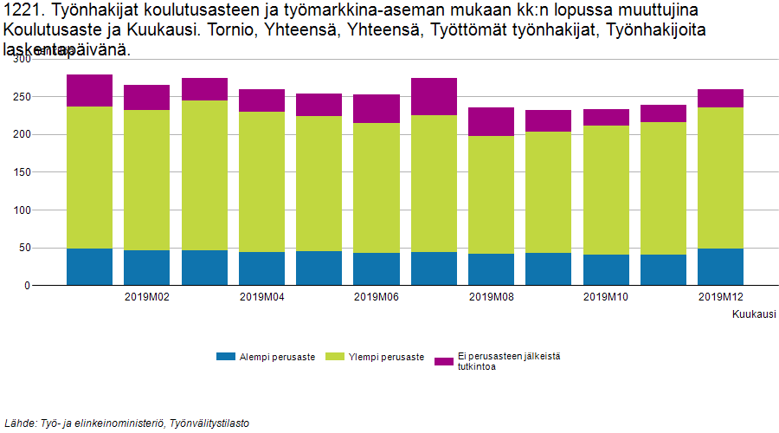
TORNIO: TYÖTTÖMÄT PERUSASTEEN KOULUTUS 2019
Matalan työllisyyden ryhmissä on paljon henkilöitä, joilla on tarve kehittää omaa osaamistaan
Henkilön osaamiseen liittyvät
vajeet johtuvat joko koulutuksen puutteesta tai sen vanhentumisesta
Työttömien joukossa
perusasteen koulutuksen varassa oli keskimäärin 255 henkilöä kuukaudessa eli
25,6 % työttömistä.
Rakennetyöttömien joukossa perusasteen koulutuksen varassa oli keskimäärin 166 henkilöä kuukaudessa
eli 30,4 % rakennetyöttömistä.
Keski- tai peruskoulu
Kansa- tai kansalaiskoulu

Slide 9
Kunnan osarahoittama tmt ja perustoimeentulotuen kustannukset ja saajat
KUSTANNUKSET
JA SAAJAT
Kunnan osarahoittama työmarkkinatuki
saajien määrät ikäryhmittäin 2019
Työttömyysturva ja kunnan osarahoittama työmarkkinatuki 2019
Perustoimeentulotuen saajat ja eurot 2019
Kunnan osarahoittaman työmarkkinatuen
eri kohderyhmien aktivointiasteet % 2019

Slide 10
Kunnan osarahoittaman työmarkkinatuen aktivointiaste % työttömyyden keston perusteella
Kunnan osuus työmarkkinatuen rahoituksesta:
Alle 300 pv 0 %
300-499 pv 50 %
500-999 pv 50 %
Yli 1000 pv 70 %
PALUU

Slide 11
Työttömyysturva ja Kunnan osarahoittama tmt
Työttömyysturvaa maksettiin Torniolaisille vuonna 2018 työttömyyden perusteella yhteensä
12 508 899 euroa (Kelasto)
  Työttömyysturvan saajia oli 31.12.2018 yhteensä 1 120 henkilöä.
Kunnan osarahoittamaa työmarkkinatukea maksettiin vuonna 2019 yhteensä 1 118 516 euroa
  Kunnan osarahoittaman työmarkkinatuen saajia oli yhteensä 507 (590) henkilöä.
PALUU

Slide 12
Kunnan osarahoittama tmt saajien määrät ikäryhmittäin
PALUU

Slide 13
Tornio: Perustoimeentulotuen saajat ja eurot 2019
Perustoimeentulotukea maksettiin vuonna 2019 yhteensä 1 847 905 euroa (netto).
Kunnan osuus oli yhteensä 1 704 920 euroa.
Perustoimeentulotulon saajia oli yhteensä 1 461 henkilöä.
(Saajaksi tilastoidaan henkilö, jonka kotitaloudelle on tilastointijaksolla maksettu nollaa suurempi maksu)
Kelasto 2019

Slide 14
Kohderyhmän palvelut ja työmarkkinat
UUDEN TYÖMARKKINA-RAKENTEEN TARVE
Palvelutarjotin
Osatyökykyisille on paljon
palveluita tarjolla
Osatyökykyisen polku työelämään
Avoimet ja täyttyneet työpaikat 2015 – 2019

Slide 15
Palvelutarjotin
Koulutustarjotin
Työllistymistarjotin
Asiakkaan tarjotin
Työnantajan tarjotin
Työpaikkailmoitukset
Pajaopiskelu
Työnhakuvalmennus
VALMA –valmentava
Koulutussopimus
Kotoutumiskoulutus
Sivutoiminen opiskelu työttömyysetuudella
Lyhytkestoinen opiskelu työttömyyssetuudella
Omaehtoinen koulutus työttömyysetuudella
Ammatillinen työvoimakoulutus
Oppisopimuskoulutus
Uravalmennus
Työkokeilu
Lupa- ja korttikoulutukset
Palkkatuki
Vamman tai sairauden vaikutus työllistymiseen
Työllistymistä edistävä monialainen yhteispalvelu
Ammattia tai koulutusta valitsemassa
Korttikoulutukset
Rekrytointipalvelut
Palkkatuki
Starttiraha
Lomauttaminen
Henkilöstöön ja yrittäjyyteen liittyvät koulutukset ja valmennukset
Työolosuhteiden järjestelytuki
Palkkatuen siirtäminen
Kelan työllistymistä edistävä ammatillinen kuntoutus
Te-palveluiden työhönvalmennuspalvelu
Oppisopimuskoulutus
Kartoitusjakso
Yksilövalmennus
Työnetsijä
Työnetsijä
SUJUVA maahanmuuttajan koulutuspolku Lapissa
Nuorisovalmennus
Palveluneuvoja
PALUU

Slide 16
OSATYÖKYKYisille on palveluita tarjolla
Hallitusohjelman tavoitteena on saavuttaa 75 %:n työllisyysaste. Työllisyyden kasvun suurin mahdollisuus on ryhmissä, joissa työllisyys on nyt matalaa joko työttömyyden tai työmarkkinoiden ulkopuolelle jäämisen takia.
Työelämän ulkopuolella olevien osatyökykyisten työkyvyn ylläpitäminen, osaamisen vahvistaminen ja työllisyyden edistäminen ovat sosiaali-, koulutus- kuin työllisyyspolitiikalle suuri haaste.
Osatyökykyisille on tarjolla paljon työhön kuntoutuksen palveluita, mutta työn tekemisen tilaisuudet palveluiden jatkumoiksi usein puuttuvat ja liian moni päätyy kuntoutuksen jälkeen takaisin työttömäksi.
  Tämä on seurausta siitä, että suurin osatyökykyistä tarvitsee tuetumpaa koulutusta tai työtä, jota nykyisillä koulutus- ja työmarkkinoilla ei ole tarjolla.
  Nämä henkilöt jäävät joko kiertämään kehää työllisyystoimijoiden tarjoamissa palveluissa tai pahimmassa tapauksessa ajautuvat lyhyen palkkatuetun työn jälkeen takaisin työttömiksi, kunnes heitä aletaan uudelleen kuntouttamaan.
Matalan työllisyyden ryhmissä on siis paljon henkilöitä, joilla on joko tarve kehittää omaa osaamistaan ja tai heidän tuottavuutensa on alentunut joko väliaikaisesti tai pysyvästi.
  Henkilön osaamiseen liittyvät vajeet johtuvat joko koulutuksen puutteesta tai sen vanhentumisesta.
  Tuottavuuden alentuminen voi sen sijaan johtua joko henkilön työkyvyn alenemasta tai tavanomaista suuremmasta, jopa pysyvästä työnohjauksen tai -tuen tarpeesta.
PALUU

Slide 17
Osatyökykyisen POLKU TYÖELÄMÄÄN
Työtoiminta
Työhönkuntoutus
Koulutus
Työmarkkinat
Välityömarkkinat
Kehitysvammaisten työtoiminta
Työ- ja toimintakykyarvio
KUN
T
A
Sosiaalihuoltolain mukainen työtoiminta
Sosiaalinen kuntoutus
Kuntouttava työtoiminta
Kuntatyöllistäminen
Kuntoutusselvitys
Työllistymistä edistävä ammatillinen kuntoutus
KELA
Apuvälineet
Koulutuskokeilu
Elinkeinotuki
Koulutussopimus
Oppisopimus
OPPILAITOS
Koulutuskokeilu
Ammatillinen työvoimakoulutus
TE-PALVELU
Valmentavat koulutukset
Työkokeilu
Palkkatuettu työ
Työolosuhteiden järjestelytuki
Starttiraha
PALUU

Slide 18
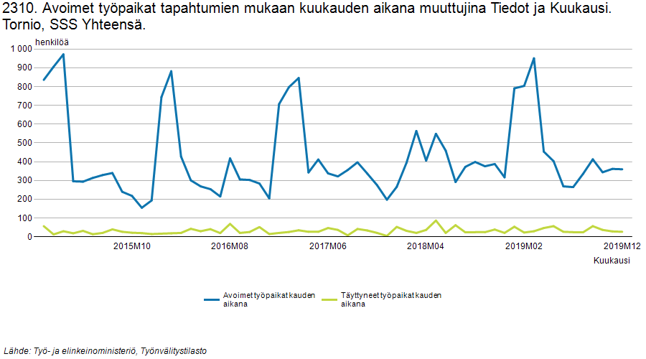
Tornio: Avoimet ja täyttyneet työpaikat 1.2015 - 12.2019
Notes:
Avoimet työpaikat -tilasto kattaa sekä vakituiset että määrä­aikaiset työ­paikat, mutta alle kuukauden kestävät työ­suhteet on rajattu tilaston ulko­puolelle. Mukaan ei siis lasketa tila­päistä, esimerkiksi lyhyistä sairas­poissaoloista johtuvaa, sijaisten tarvetta.

Slide 19
Tuetun työllistymisen osuuskunta – työvoimareservit käyttöön
TYÖLLISYYSASTEEN
NOSTO
Ketkä hyötyvät tuetun
työllistymisen osuuskunnasta?
Tuetun työllistymisen
osuuskunnan toiminta
Tuetun työllistymisen osuuskunta
työllistymisen edistäjänä
Tuetun työllistymisen osuuskunta tukee osaamisen vahvistamista

Slide 20
Ketkä hyötyvät tuetun työllistymisen osuuskunnasta?
Kehitysvammaiset,
jotka ovat työtoiminnassa tai avotyössä
Pitkäaikaissairaat
Tukea tarvitsevat opiskelijat ja siirtymävaiheen valmistuvat
Koulupudokkaat
Työn kautta oppijat
Osatyökykyiset
Vaikeasti työllistyvät ml. Nuoret ja ikääntyneet
Työmarkkinoiden ulkopuolella olevat
Osa-aikatyötä tekevät
KAIKKI TYÖVOIMARESERVIT KÄYTTÖÖN – TYÖLLISYYSASTEEN NOSTO
PALUU

Slide 21
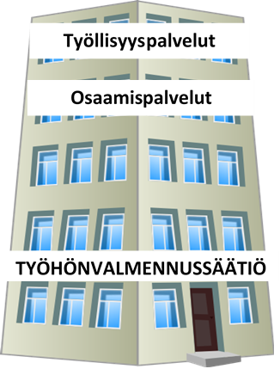

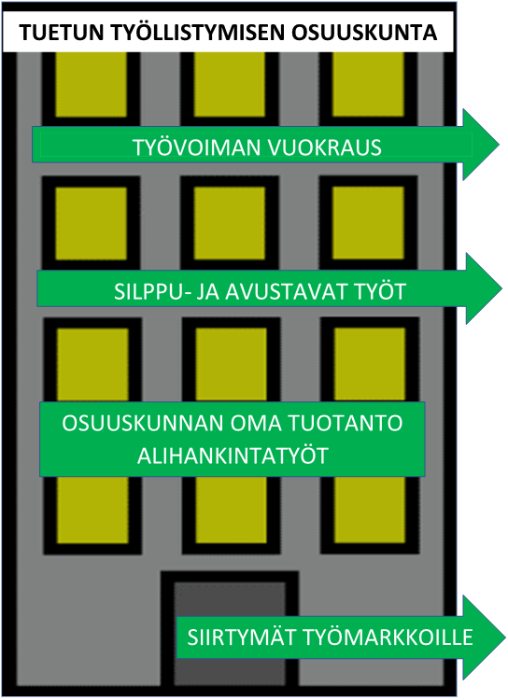

Tuetun työllistymisen osuuskunta työllistymisen edistäjänä
SIIRTYMÄT TYÖMARKKINOILLE
S
I
IRTYMÄT
KOULUTUKSEEN
SIIRTYMÄT TUETTUUN KOULUTUKSEEN / TYÖHÖN
PALUU

Slide 22
Tuetun työllistymisen osuuskunta tukee osaamisen vahvistamista
Hallitusohjelman mukaan toteutetaan nopean aikavälin keinoja osaamispulaan vastaamiseksi ja heikoilla perustaidoilla olevien aikuisten kouluttamiseksi.
Matalan työllisyyden ryhmissä on paljon henkilöitä, joilla on joko tarve kehittää omaa osaamistaan
  Perusasteen koulutuksen varassa olevien henkilöiden työllisyysaste oli vuonna 2017 vain 43 prosenttia (Tilastokeskus)
  Koulutukset eivät tavoita matalan osaamistason työttömiä työnhakijoita ja tai työvoiman ulkopuolella olevia henkilöitä.
  Työvoiman saatavuuteen liittyvät ongelmat ovat lisääntyneet vaikka useat työvoimapulasta kärsivät alat eivät edellytä korkeaa koulutustasoa.
Matalan osaamistason omaavien työikäisten ja osaamisen hankkimiseen osallistumisen kuilun kaventaminen
  Matalan osaamistason omaavien työikäisten ja osaamisen hankkimiseen osallistumisen kuilu voidaan kaventaa työelämälähtöisen koulutuksen kautta.
  Osatyökykyiselle järjestetään tuetun työn rinnalla tutkinnon osia tai annetaan vähintään osaamistodistus
    Tuetun työllistymisen osuuskunta toimii oppimisympäristönä
  Tuetun osaamisen vahvistamisen ja työvalmennuksen sekä tuettujen siirtymien avulla osatyökykyisten työpanos saadaan hyötykäyttöön.
PALUU

Slide 23
tuetun työllistymisen osuuskunnan toiminta
Tuetun työllistymisen osuuskunta on uudentyyppinen osin siirtymätyömarkkinarakenne. joka voi osaltaan vastata matalan työllisyyden ryhmien
  Osalle osaamisen vahvistamisen ja tai työtaitojen lisäämisen ja tai työelämävalmiuksien varmistamisen jälkeen siirtymänä joko tuetuille tai avoimille työmarkkinoille.
  Osalle osatyökyisistä se tulee olemaan pysyvä työn tekemisen alusta.
Osuuskunta on näyttäytynyt joustavaksi toimintamalliksi, joka toimii työttömyyden ja avointen työmarkkinoiden välivaiheena
  Siihen voi työllistyä joko koko- tai osa-aikaisesti ja olla siinä joko pitempään tai vai väliaikaisesti.
  Monipuolistaa palvelujen tarjontaa
  Tuottaa alueen työnantajille avustavia- ja alihankintatöitä sekä tarjoaa silpputyöhön tekijöitä ja vuokraa työvoimaa
  Tuetusta osuuskunnasta voi siirtyä esimerkiksi jäseneksi työosuuskuntaan.
Osatyökykyisten työllistymistä on jatkossa tarkasteltava yksilön sijaan nykyistä enemmän työmarkkinarakenteen ja työjaon näkökulmista
  Koulutusta ja osaamista vaativiin työtehtäviin
  Avustaviin, vähemmän koulusta ja osaamista vaativiin työtehtäviin

Slide 24
Miten tästä eteenpäin?

Slide 25
Tuetun työllistymisen osuuskunnan liiketoimintamalli Yhteiskunnallisena yrityksenä
Hallitusohjelman tavoitteena on parantaa yhteiskunnallisten yritysten toimintaedellytyksiä uudistamalla sen rahoitusta ja tarjoamalla liiketoimintaosaamista vahvistavaa tukea.
Yhteiskunnalliset yritykset ovat Euroopan komission arvion mukaan yksi merkittävä keino osatyökykyisten työllistymiseen.
Työ- ja elinkeinoministeriö (TEM) määrittelee yhteiskunnallisen yritystoiminnan siten, että sen ensisijainen tarkoitus ja tavoite on yhteiskunnallisen hyvän tuottaminen sekä rajoitetun voitonjaon takia yli 50 prosenttia voitoista käytetään yhteiskunnallisen tavoitteen edistämiseen.
Tuetun työllistymisen osuuskunta toimisi uudentyyppisenä yhteiskunnallisen yrityksen liiketoimintamallina
Osuuskunnan käynnistämisen esteenä on, ettei tämän tyyppiselle liiketoimintamallille ole suunnattu muita kuin harkinnanvaraisia työllistämisen tukia.

Slide 26
Tuetun työllistymisen osuuskunnan liiketoimintamalli Yhteiskunnallisena yrityksenä
Liiketoimintaa ei voi perustaa harkinnanvaraisten työllistämistukien varaan vaan osuuskuntaan tulee saada valtakunnallinen pysyvä tuen toimintarahoitus niin työn koodinointiin, sen tekemiseen ja siirtymisen tukemiseen sekä osaamisen vahvistamiseen.
Tuetun työllistymisen osuuskunnan tulee kuitenkin harjoittaa kannattavaa liiketoimintaa, joka mahdollistaa riittävät taloudelliset resurssit yhteiskunnalliseen haasteeseen vastaamiseen.
  Tuetun työllistymisen osuuskunta ei olisi kilpailua vääristävä toimija alueella, kun yhteiskunnallinen tuki perustuu työllistetyn työkyvyn edellyttämään joko väliaikaiseen tai pysyvään tuen tarpeeseen.
  Muilta osin osuuskunta toimii kuten muutkin yritykset
  Tuetun työllistymisen osuuskunta on yhteisötalouden toimija ja sen toiminta tukee sosiaalisesti kestävää taloutta, kun siitä tulevat eurot jäävät kiertämään alueelle.

Slide 27
Tuetun työllistymisen osuuskuntaan pysyvä tuen toimintarahoitus
Vahvuuksien ja kärkiosaamisen tunnistaminen ja vahvistaminen
Työn yksilöllinen räätälöinti
Työn koordinointi ja ohjaus
Siirtymien tuki avoimille työmarkkinoille
Vahvuuksien ja osaamisen tunnistaminen ja vahvistaminen
Koulutuksen yksiköllinen räätälöinti
Koulutusvalmennus ja tuki opiskelun aikana
Siirtymien tuki avoimille työmarkkinoille
Vahvuuksien ja kärkiosaamisen tunnistaminen ja vahvistaminen
Työn yksilöllinen räätälöinti
Työn koordinointi ja valmennus
Siirtymien tuki avoimille työmarkkinoille
KAIKKI TYÖVOIMARESERVIT KÄYTTÖÖN – TYÖLLISYYSASTEEN NOSTO

